Slide 1
Novos colaboradores Datavox Intelligence
Contribuições da Análise de dados
para as tomadas de decisões do RH
Claudio Mendes
Eduardo Ruaro
Lucas Teixeira
Junho/2025

Slide 2
Datavox Intelligence
Planejamento 2026
Área de dados
Equipe
45
Colaboladores
(analistas, engenheiros e cientistas)
Equipe
90
Colaboladores
(analistas, engenheiros e cientistas)
+
45 novos
Analistas de dados
=
Hoje
2026
Tomada de decisão do RH da empresa
baseada em dados.

Slide 3
Datavox Intelligence
Objetivos
Demandas do CEO e RH
Entender o perfil do proficionais de dados no Brasil
Saber onde estão os talentos com maior potencial
Descobrir o que motiva os profissionais a trocarem de empresa
Criar uma estratégia de atração e retenção daseada em dados
13 questões especificas sobre os dados

Slide 4
Datavox Intelligence
Metodologia
Fonte de dados / Pesquisa
Tamanho amostral
5293 entrevistados de todas as regiões do Brasil.
Divisão da pesquisa
Demográficos
Carreira
Desafios dos gestores Parte
Conhecimentos na área de dados
Objetivos na área de dados
Conhecimentos em Engenharia de Dados
Conhecimentos em Análise de Dados
Conhecimentos em Ciências de Dados
Divisão da pesquisa
Analista de dados
cientista de dados
engenheiro de dados
(júnior, pleno, sênior e gestores)
Periodo
Out - Dez / 2023.

Slide 5
Datavox Intelligence
Metodologia
Premissas assumidas
Tamanho amostral
5293 entrevistados de todas as regiões do Brasil.
Divisão da pesquisa
Demográficos
Carreira
Desafios dos gestores Parte
Conhecimentos na área de dados
Objetivos na área de dados
Conhecimentos em Engenharia de Dados
Conhecimentos em Análise de Dados
Conhecimentos em Ciências de Dados
Para calcular a dominancia de uma ferramenta foi calculado um valor entre 0 e 1, onde 0 = não domina; 0.6 = domina; 1 = domina completamente.)
Foi necessário supor alguns perfis profissionais para as personas, de acordo com algumas características.

Slide 6
Datavox Intelligence
Personas
Estratégia
Input
Processo
Output
Escolha das características das Personas
Segmentação dos profissionais
Demais características como resposta
Optimização
RH
Ajuste das características das Personas
Dashboard como ferramenta para tomada de decisão do RH.

Slide 7
Datavox Intelligence
Personas
Sugestões de Personas
Persona | Nível | Área de formação | Critérios principais para escolha onde traballhar | Perfil resumido
P1 | Júnior | Relacionada a dados | Aprendizado ou plano de carreira | Iniciante buscando aprendizado.
P2 | Júnior | Outras | Estabilidade ou localização | Iniciante mais conservador.
P3 | Pleno | Outras | Remoto ou salário | Profissional que valoriza equilíbrio financeiro/pessoal.
P4 | Pleno | Relacionada a dados | Aprendizado ou plano | Em desenvolvimento, quer crescer.
P5 | Sênior | Relacionada a dados | Impacto ou cultura da empresa | Sênior que quer propósito e autonomia.
P6 | Sênior | Outras | Salário ou estabilidade | Sênior pragmático, focado em retorno.

Slide 8
Datavox Intelligence
ANEXO 1
ANEXO 1
Respostas aos questionamentos do
CEO

Slide 9
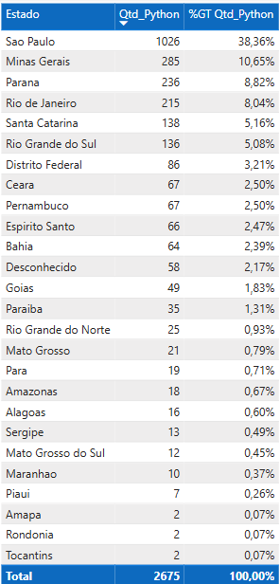
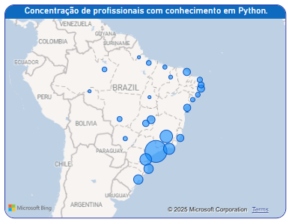
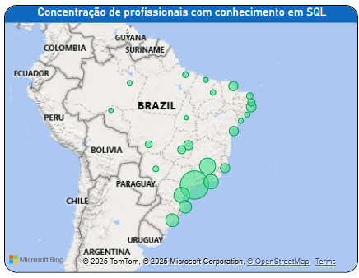
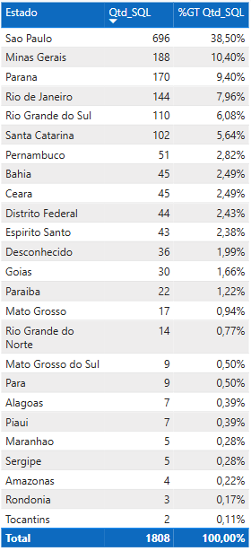
Datavox Intelligence
Pergunta 1
Quais estados concentram os profissionais com mais conhecimento em Python e SQL?
Análise
Em relação às duas linguagens SP, MG, PR e RJ são os estados que concentram a maior parte dos entrevistados com mais conhecimento (>65%).
O estado onde a empresa está localizada reune mais de 10% dos entrevistados.
11 estados reúnem menos de 1% cada dos entrevistados qe dominam estas ferramentas.
Geral: Os 6 estados com mais pessoas que ferramentas são das regiões Sudeste e Sul do Brasil e concentram >75% entrevistados.
Notes:
SP é a que concentra mais profissionais com conhecimento em Python e SQL em total de pessoas, porem MG, RJ e PR também possuem uma quantidade de profissionais significativas e um nivel de conhecimento nas duas linguagens proporcionalmente maior. Também pode-se notar que Python é a linguagem mais desenvolvida. *OBS:
Para calcular a dominancia de uma linguagem foi calculado um valor entre 0 e 1, onde 0 = não domina; 0.6 = domina; 1 = domina completamente.
Foram utilizadas as respostas as seguintes perguntas com os seus respectivos pesos:
"P4_d Quais das linguagens listadas abaixo você utiliza no trabalho?", com um peso de 0.4.
"P4_e Entre as linguagens listadas abaixo, qual é a que você mais utiliza no trabalho?", com um peso de 0.3.
P4_f Entre as linguagens listadas abaixo, qual é a sua preferida?", com um peso de 0.3.
A segunda tabela representa a proporção de cada estado em relação ao total de pessoas que sabem programar em Python, SQL e em ambos, mostrado em porcentagem. 50% significa que ná média todos dominam determinada linguagem, 100% significa que todos tem o nivel máximo de dominancia.*

Slide 10
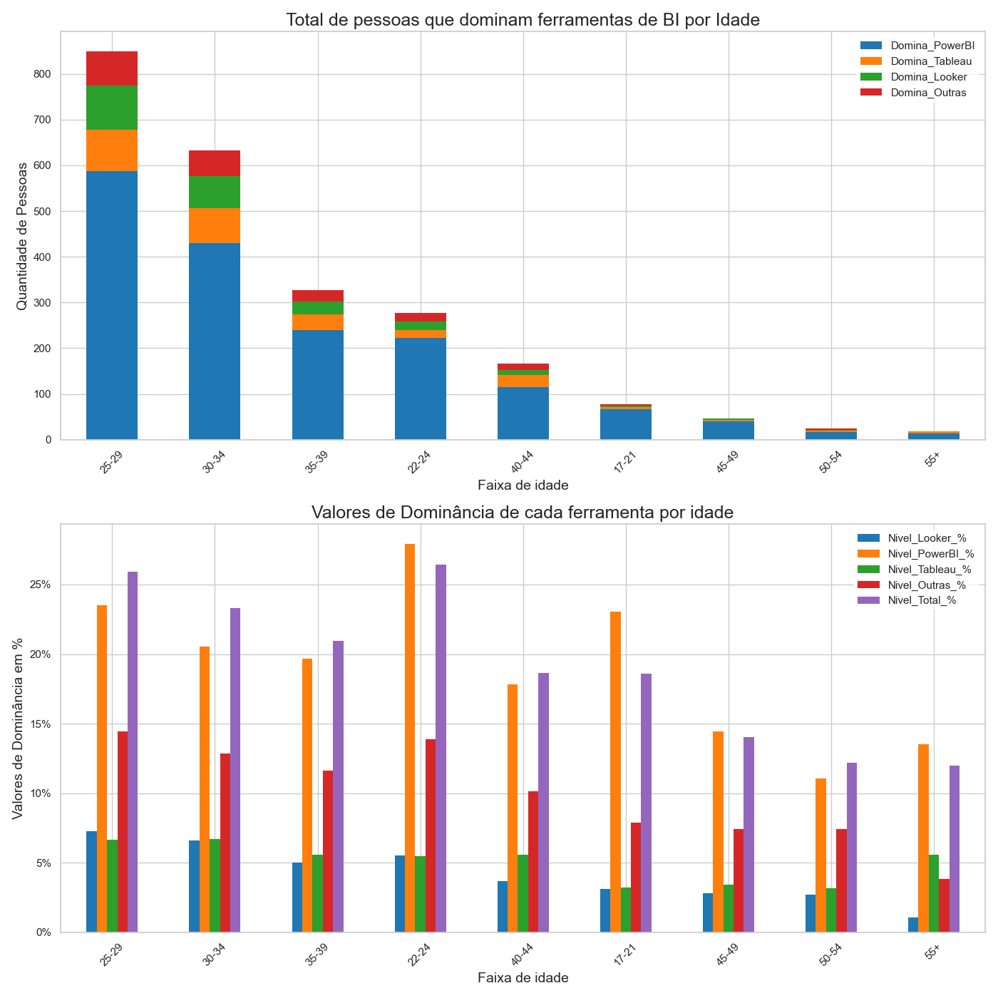
Datavox Intelligence
Pergunta 2
Existe correlação entre idade e domínio de ferramentas como Power BI e Tableau?
Análise
A partir dos 25 anos, quanto menor a idade do profissionais maior o conhecimento da ferramentas analisadas.
Profissionais com idade entre 22 e 24 anos têm menos dominio dessa ferramentas do que os entre 25 e 39 anos.
Profissionais muito jovens entre 17 e 21 anos, têm menor dominio do que os entre 22 e 44 anos.
Geral: Os dados mostram que os profissionais adquirem um apice do dominio dessas ferramentas entre 25 e 29 anos.

Slide 11
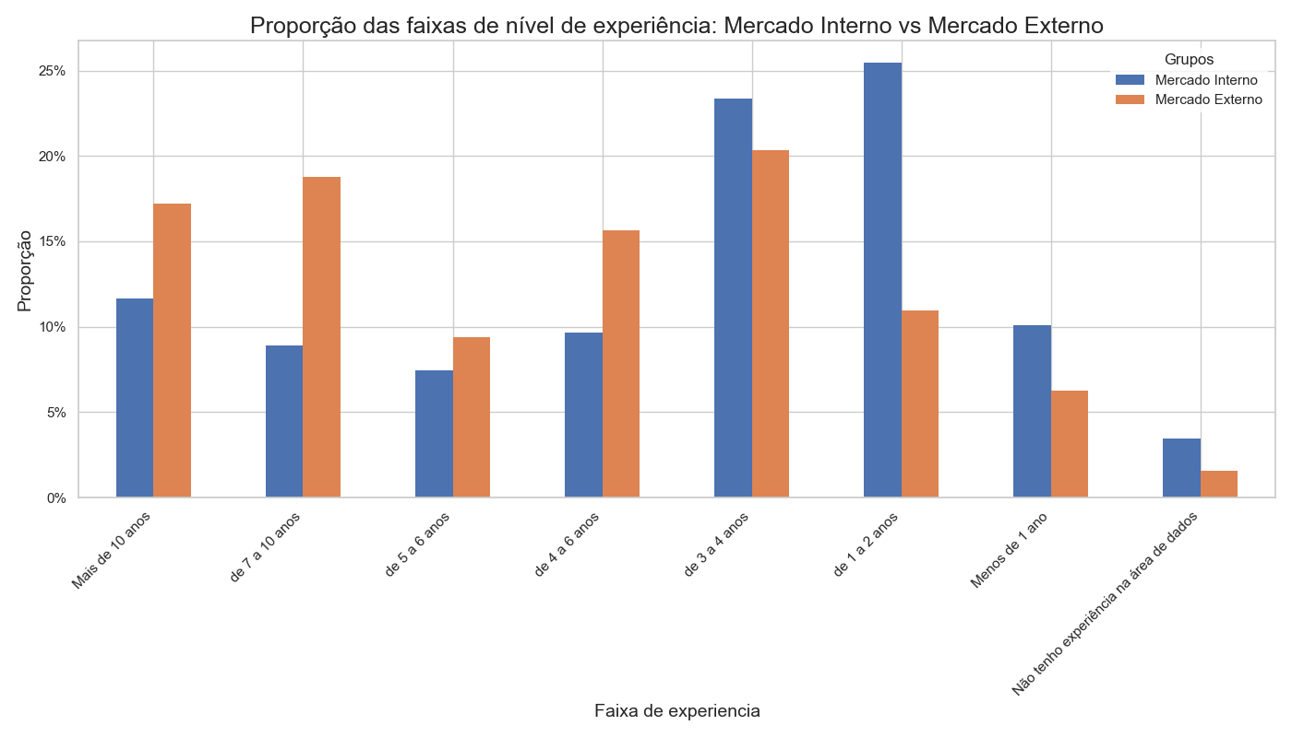
Datavox Intelligence
Pergunta 3
3. Qual o nível de inglês predominante entre os profissionais mais experientes?
MERCADO | PROFISSIONAIS
Interno | 4626 (96,3 %)
Externo | 180 (3,7 %)
Total | 4806
Análise
Sem dados diretamente relacionados no dataset;
Utilizamos a premissa de que profissionais empregados em empresas estrangeiras possuem uma maior fluncia em inglês;
Vale salientar que a taxa amostral de profissionais que trabalham para empresas estrangeiras é de somente ~3,7% do total de entrevistados, o que é muito baixo e pode não representar a realidade.

Slide 12
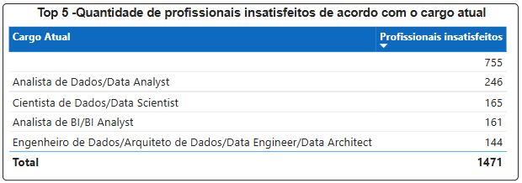
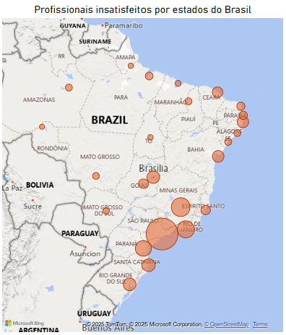
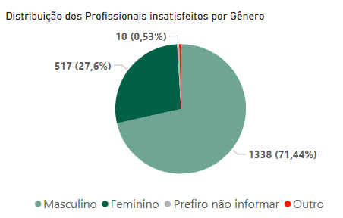
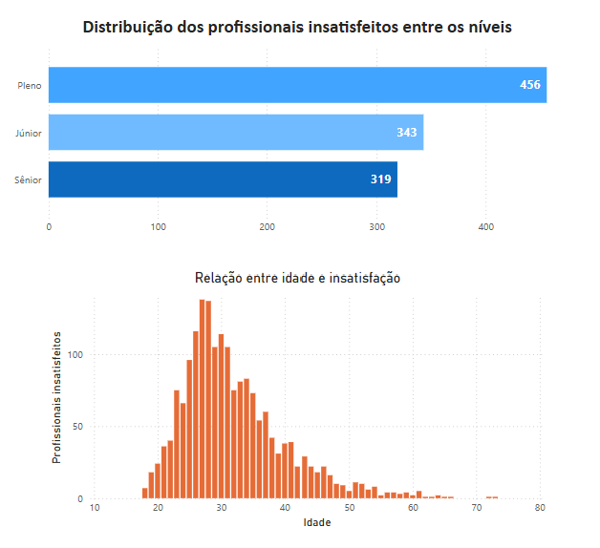
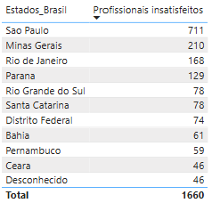
Datavox Intelligence
Pergunta 5
Qual o perfil dos profissionais que mais demonstram insatisfação com o trabalho atual?

Slide 13
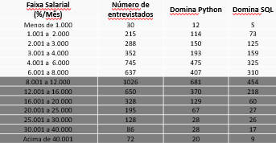
Datavox Intelligence
Pergunta 6
Qual a linguagem de programação mais comum entre quem ganha mais de R$10 mil por mês?
- Python é a Linguagem Dominante; - Tendência em Salários Mais Altos; -A porcentagem de profissionais com habilidades técnicas diminui significativamente em faixas acima de R$20k, sugerindo que:
Posições mais seniores podem exigir menos habilidades técnicas diretas (foco em gestão).

Slide 14
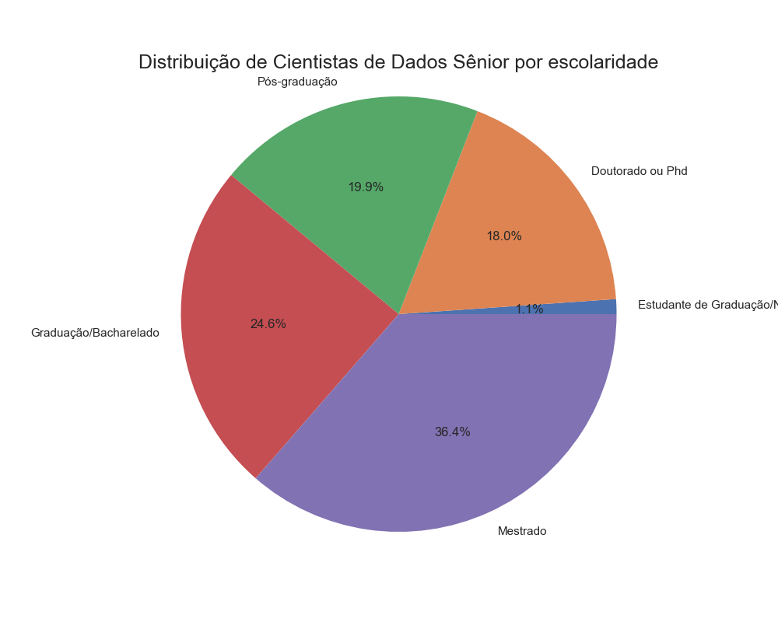
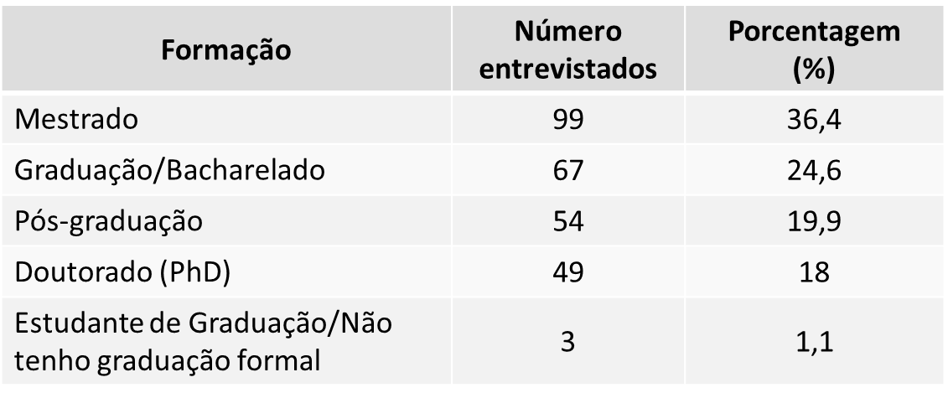
Datavox Intelligence
Pergunta 8
Qual o nível de escolaridade dos profissionais que atuam como Cientista de Dados Sênior?
Análise
Aproximadamente 75% têm algum tipo de formação além da graduação.
Formação mais elevada é de Doutorado.
Geral: Os dados mostram que os profissionais que atuam como cientistas de dados sênior buscam e investe numa maior qualificação profissional.
Formação | Número entrevistados | Porcentagem (%)
Mestrado | 99 | 36,4
Graduação/Bacharelado | 67 | 24,6
Pós-graduação | 54 | 19,9
Doutorado (PhD) | 49 | 18
Estudante de Graduação/Não tenho graduação formal | 3 | 1,1

Slide 15
Datavox Intelligence
Pergunta 10
Com base nos dados, quais 3 ações o RH pode tomar para ser mais competitivo na atração de talentos?
Ação 1:
Priorizar campanhas de recrutamento nos estados do Sudeste/Sul (SP, MG, PR, RJ), onde há maior densidade de talentos.
Para vagas remotas, oferecer benefícios diferenciados (ex.: auxílio home office) para atrair candidatos de estados com menos oferta. Ação 2: Desenvolver pacotes de benefícios customizados para a faixa etária de 25-29 anos:
Mentoria com líderes técnicos
Planos de carreira acelerados
Flexibilidade para projetos desafiadores
Parcerias com comunidades tech para recrutamento direto. Ação 3: Parcerias com universidades de elite
Impacto: +40% atração de cientistas sênior Redução de turnover e Atração de PhDs para inovação
(Estratégia chave para RHs que buscam talentos qualificados em Data Science)

Slide 16
Datavox Intelligence
Pergunta 12
Qual a faixa salarial por senioridade de analistas e cientistas de dados?
As faixas salariais que mais aparecem por senioridade são: Júnior : R$4.001 a R$ 6.000 para ambos Cientista de Dados e Analista de Dados Pleno: R$ 6.001 a R$ 8.000 para Analista de Dados e R$ 8.001 a R$ 12.000 para Cientista de Dados Sênior: R$ 8.001 a R$ 12.000 para Analista de Dados e R$ 12.001 a R$ 16.000 para Cientista de Dados

Slide 17
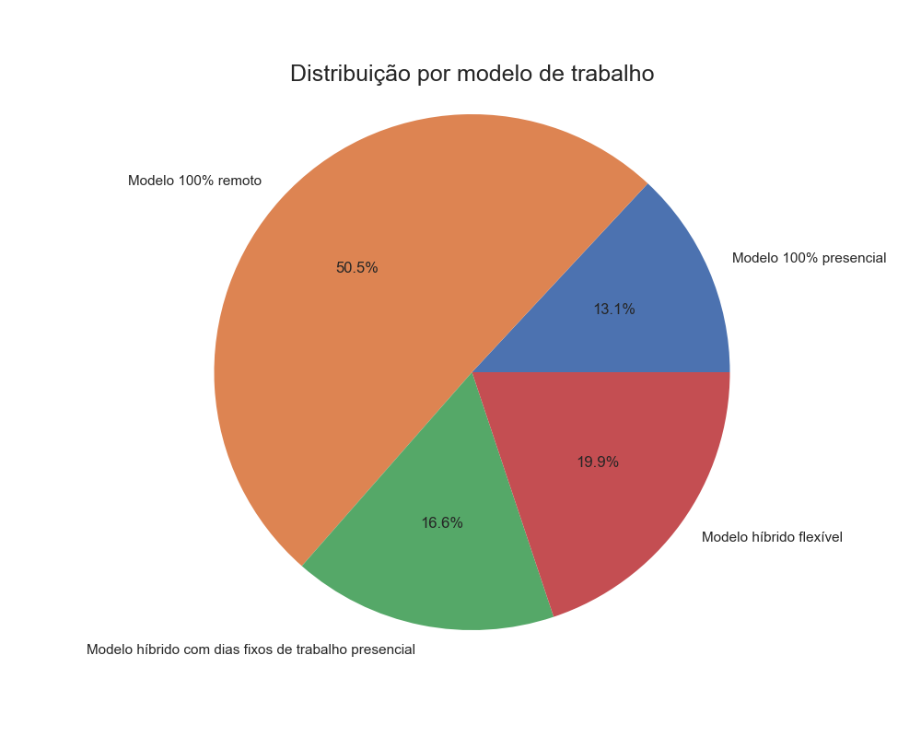
Datavox Intelligence
Pergunta 13
Os profissionais da área de dados estão trabalhando em qual modalidade?
Análise
50,5% do profissionais entrevistados trabaalham 100% remotamente;
Somente 13% trabalham 100% presencialmente;
86,9% do profissionais trabalham total/parcialmente na modalidade remota.
Geral: Os dados são de dez/2023, pode não representar a atual situação. Mas, uma série histórica desses dados poderia indicar a tendëncia das modalidades de trabalho remoto no Brasil.

Slide 18
Datavox Intelligence
Personas
Os profissionais da área de dados estão trabalhando em qual modalidade?
Visualização | Para quê?
Segmentador de Persona | Para filtrar todas as visualizações por persona
Gráfico de barras horizontais | Ex: "Local de trabalho preferido" por persona
Mapa do Brasil | Onde essas personas estão (usando UF ou cidade)
Gráfico de colunas empilhadas | Satisfação atual x Persona
Treemap ou gráfico de pizza | Principais motivos de insatisfação por persona
Tabela dinâmica | Média salarial por persona + nível

Slide 19
Datavox Intelligence
Personas
Os profissionais da área de dados estão trabalhando em qual modalidade?
Persona | Nível | Formação | Linguagem | Critérios principais | Colunas usadas
P1 | Júnior | Relacionada a dados | Python/SQL | Aprendizado e Plano de carreira | P2_o_6 ou P2_o_7
P2 | Júnior | Geral (não exata) | Python/SQL | Salário e Flexibilidade | P2_o_1 ou P2_o_4
P3 | Pleno | Geral | Python/SQL | Ambiente e Benefícios | P2_o_2 ou P2_o_5
P4 | Pleno | Relacionada a dados | Python/SQL | Aprendizado + Maturidade tecnológica | P2_o_6 e P2_o_8
P5 | Sênior | Relacionada a dados | SQL | Propósito e liderança | P2_o_3 ou P2_o_9
P6 | Sênior | Geral | Qualquer | Salário e Reputação | P2_o_1 e P2_o_10

